Slide 1
TEST
REGLE DE BARRE – TENUE DE QUART

Slide 2
Le terme « sens conventionnel » signifie :
  Le sens suivi par le bateau qui rentre au port
  Le sens suivi par le bateau qui sort au port
  La route suivie par un bateau bien sous tout port.

Slide 3
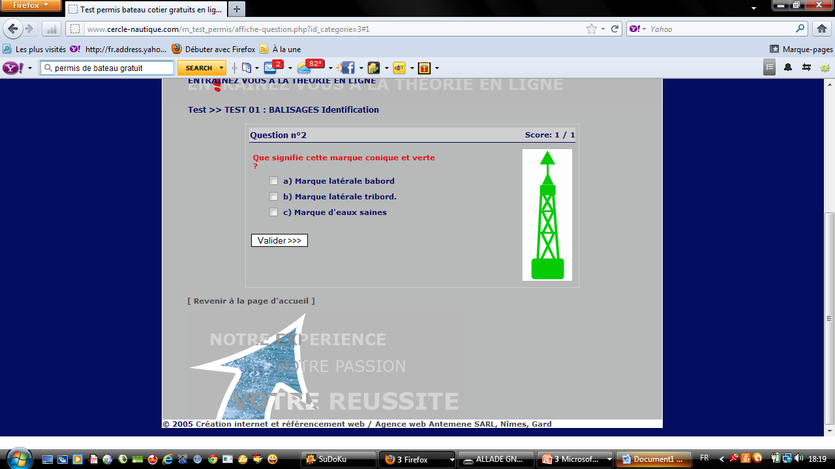
Que signifie cette marque conique et verte ?
  Marque latérale bâbord
  Marque latérale tribord
  Marque d’eaux saines .

Slide 4
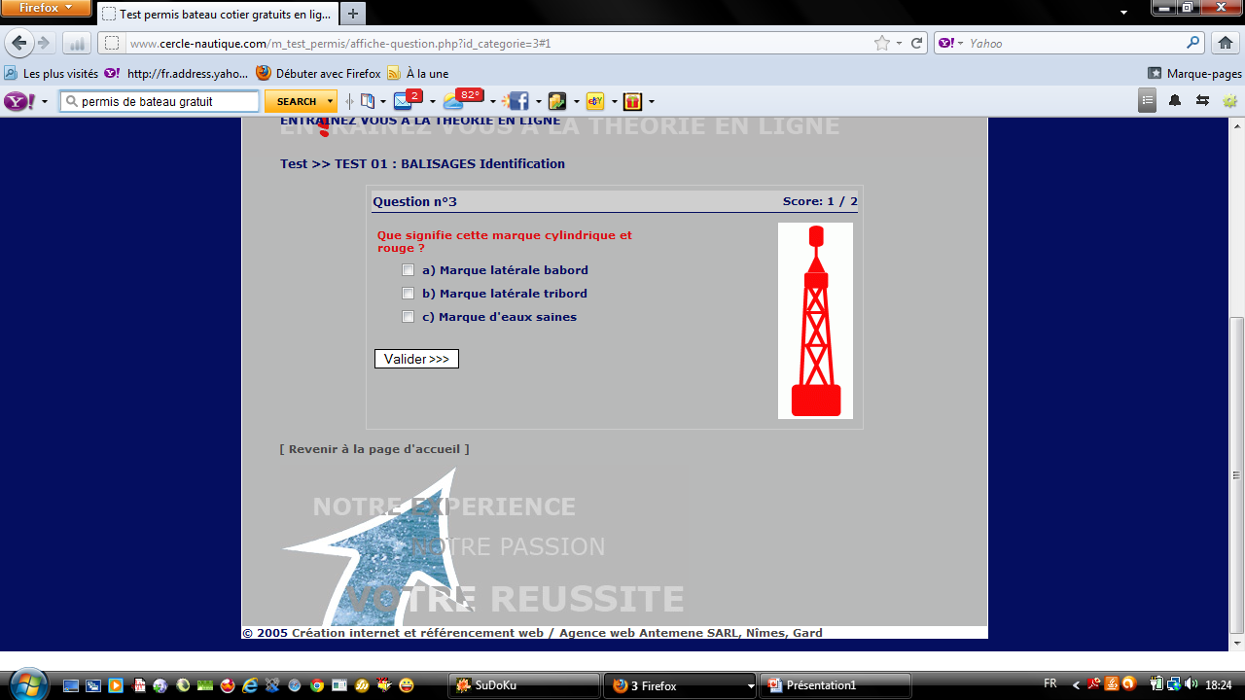
Que signifie cette marque cylindrique et rouge ?
  Marque latérale bâbord
  Marque latérale tribord
  Marque d’eaux saines .

Slide 5
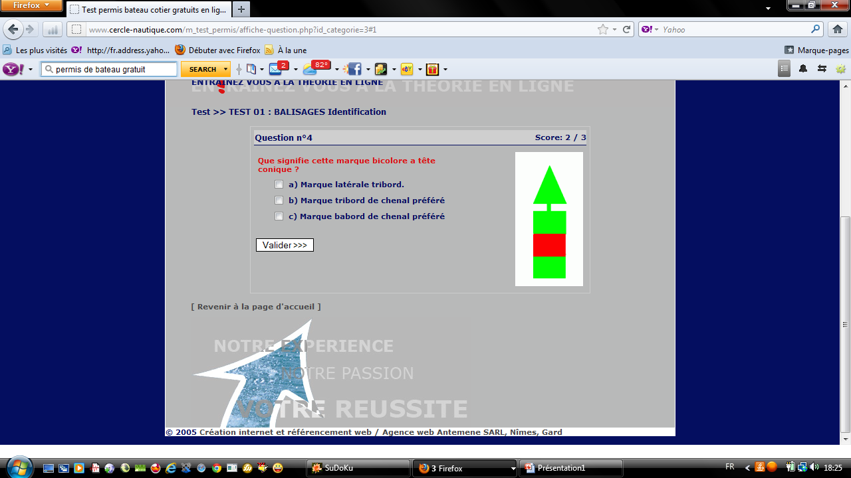
Que signifie cette marque bicolore à tête conique ?
  Marque latérale bâbord
  Marque tribord de chenal préfère
  Marque bâbord de chenal préfère .

Slide 6
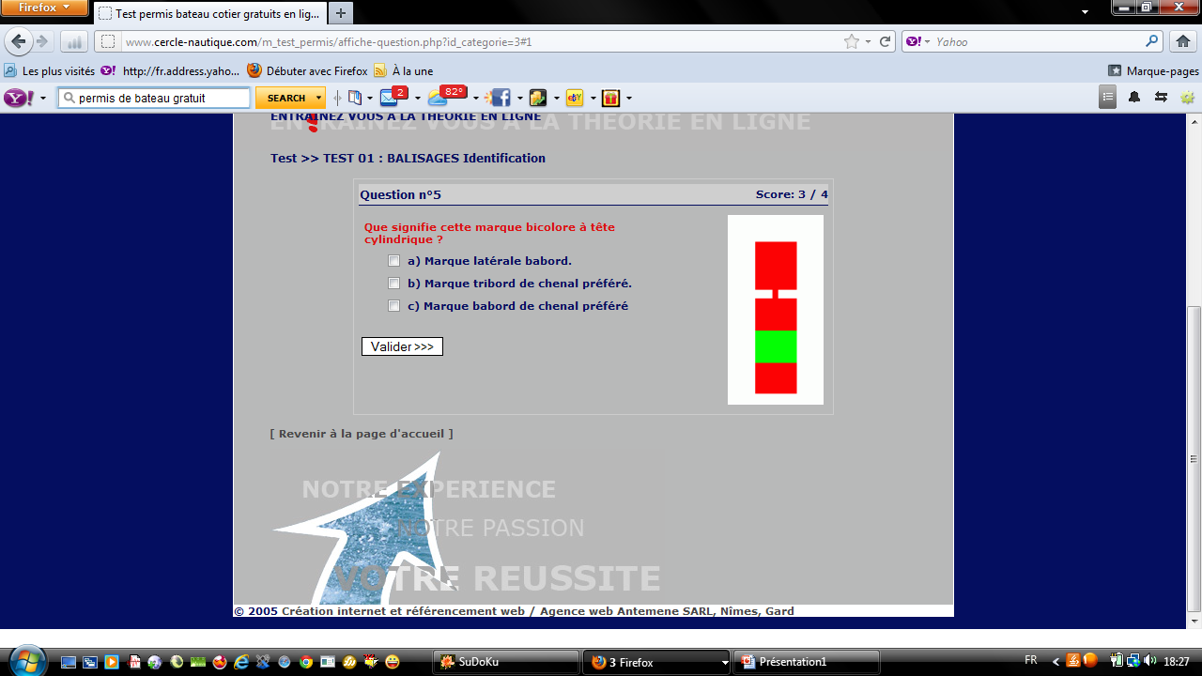
Que signifie cette marque bicolore à tête cylindrique ?
  Marque latérale tribord
  Marque tribord de chenal préfère
  Marque bâbord de chenal préfère .

Slide 7
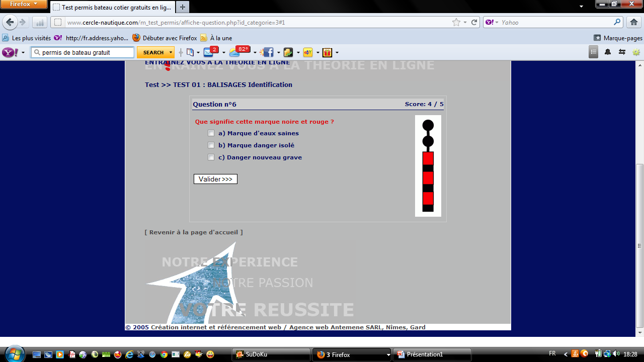
Que signifie cette marque noire et rouge ?
  Marque d’eaux saines
  Marque de danger isolé
  Marque de danger nouveaux .

Slide 8
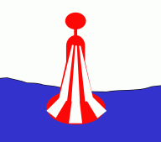
Que signifie cette marque rouge et blanche ?
  Marque spéciale
  Marque latérale bâbord
  Marque d’eaux saines .

Slide 9
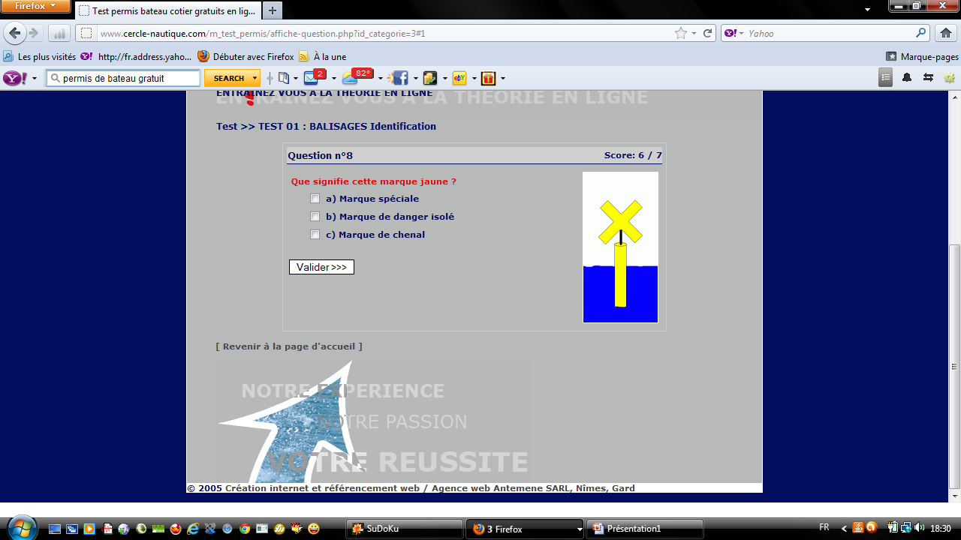
Que signifie cette marque jaune ?
  Marque spéciale
  Marque danger isolé
  Marque de chenal .

Slide 10
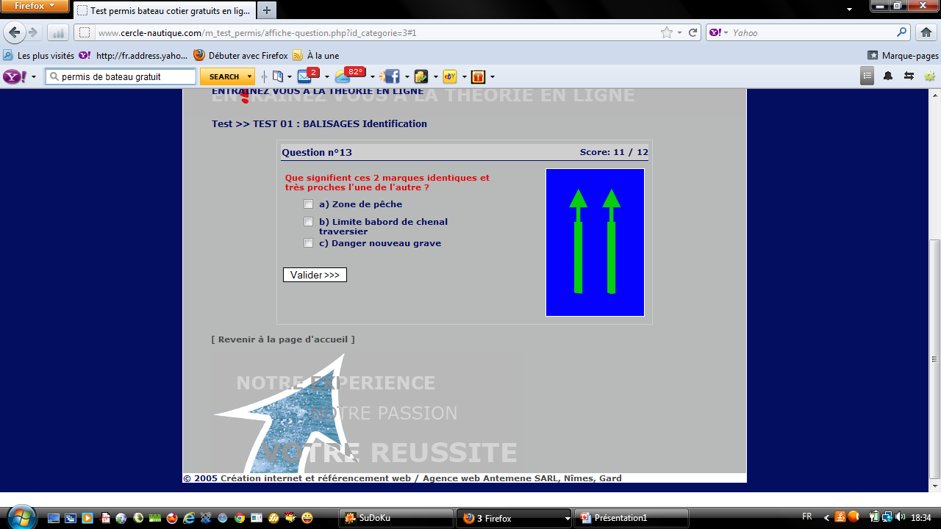
Que signifie ces 2 marques identiques et très proches l’une
de l’autre ?
  Marque spéciale
  danger nouveau grave
  Marque de chenal .

Slide 11
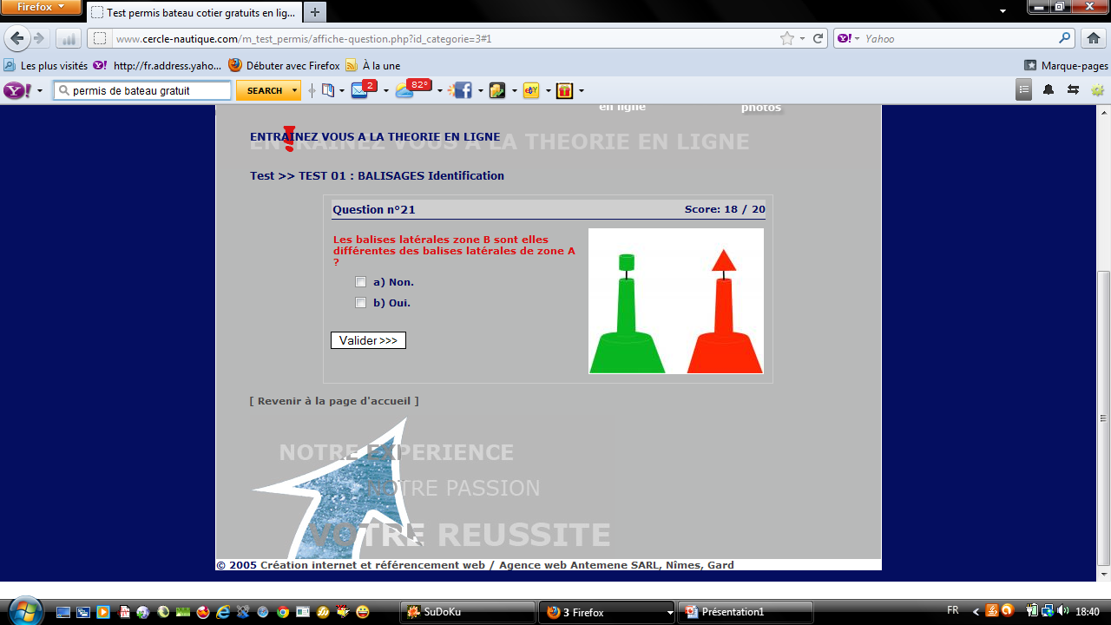
Les balises latérales zone B sont elles différentes des balises des balises de zone A ?
  Oui
  non.

Slide 12
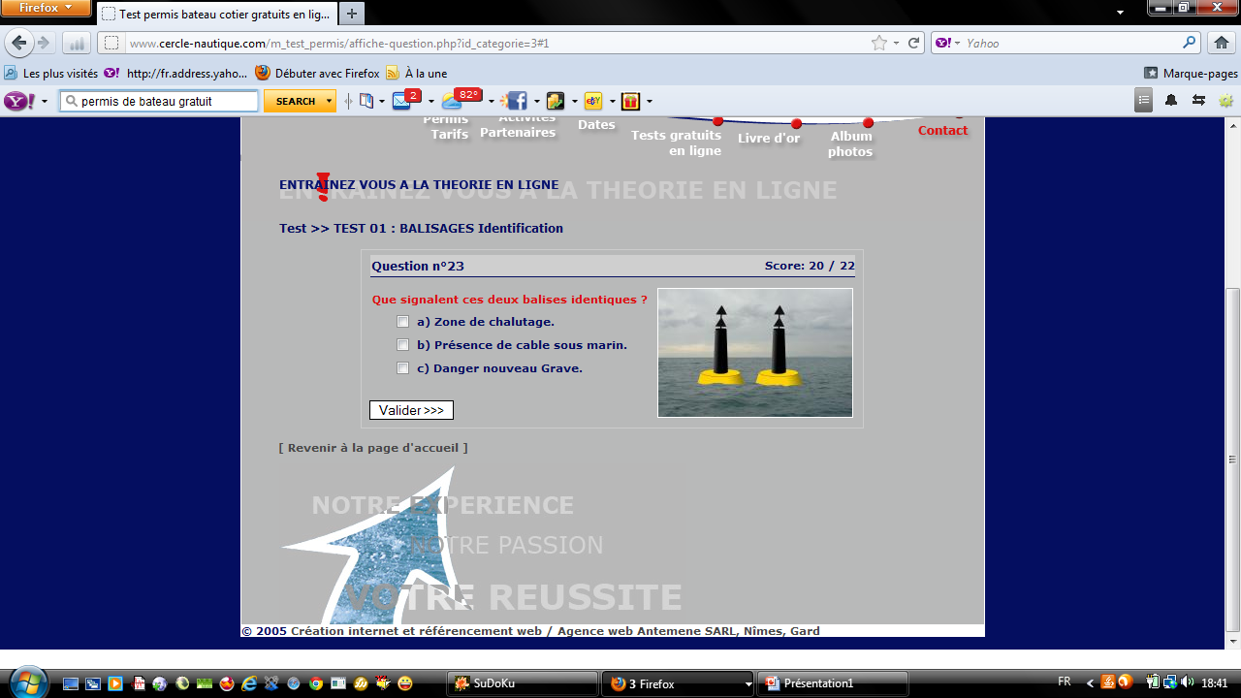
Que signalent ces deux balises identiques ?
  Zone de chalutage
  Présence de câble sous marin
  Danger nouveau grave.

Slide 13
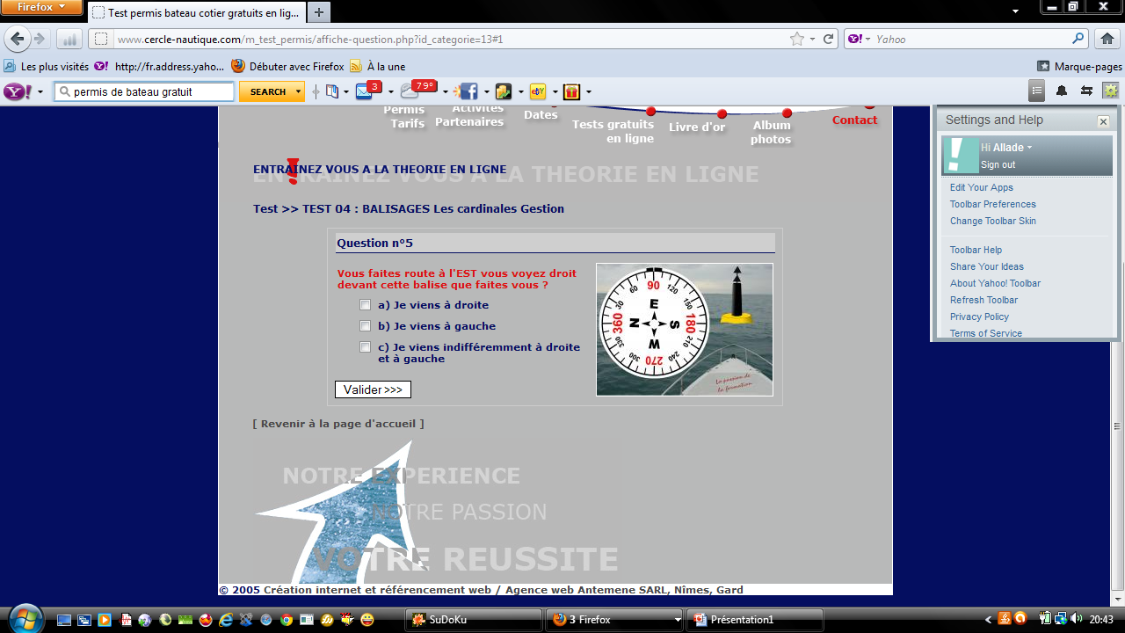
Vous faites route à l’EST vous voyez droit devant cette balise que faites vous ?
  Je viens à tribord
  Je viens à bâbord
  Je viens indifféremment à tribord
  et à bâbord .

Slide 14
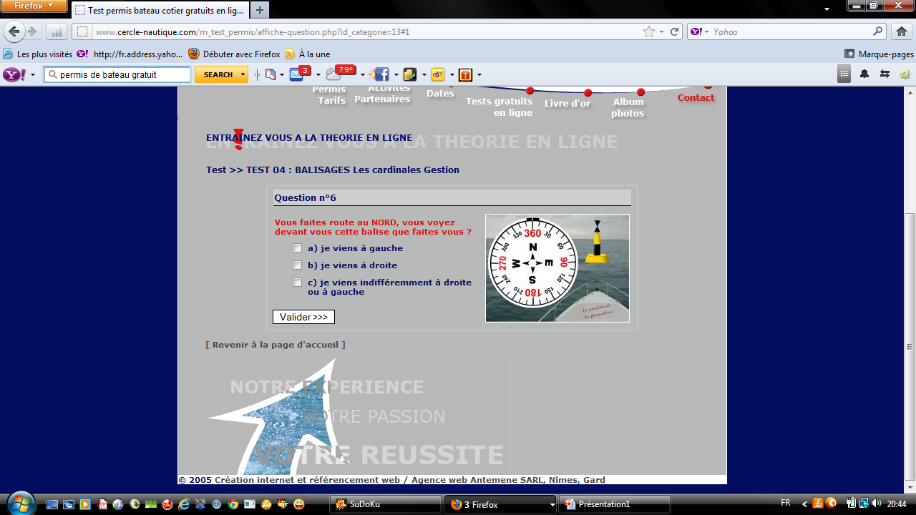
Vous faites route à l’EST vous voyez droit devant cette balise que faites vous ?
  Je viens à tribord
  Je viens à bâbord
  Je viens indifféremment à tribord
  et à bâbord .

Slide 15

De nuit, vous voyez : 1 feu de mât blanc et 1 feu vert
  C’est un voilier faisant route
  C’est un bateau à moteur de moins de 50m vu par tribord
  C’est un bateau à moteur de plus de 50 m vu sur bâbord.

Slide 16
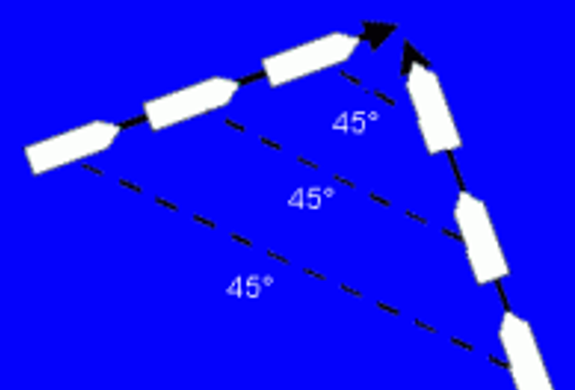
Le relèvement compas ou le gisement constant:
  Ces navires font des routes parallèles
  Ce sont des navires de plaisance
  Ces navires font une route d’abordage.

Slide 17

De nuit, vous voyez 2 feux de mât blancs et 1 feu rouge :
  c’est un bateau de pêche
  C’est un bateau à moteur de moins de 50m vu par tribord
  C’est un bateau à moteur de plus de 50 m vu sur bâbord.

Slide 18
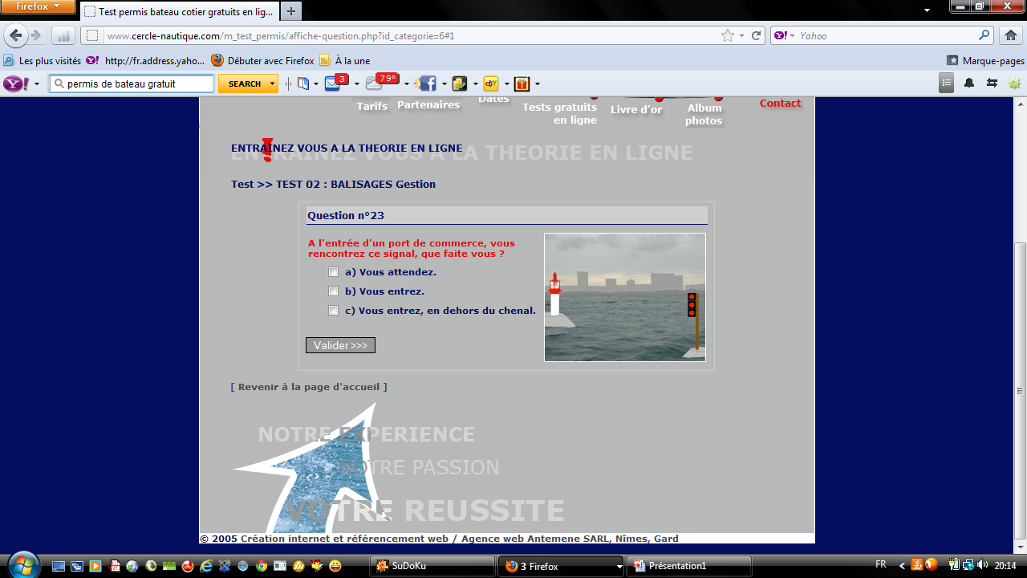
A l’entrée d’un port de commerce, vous rencontrez ce signal,
que faites vous ?
  Vous attendez
  Vous entrez
  Vous entrez, en dehors du chenal.

Slide 19

A l’entrée d’un port de commerce, vous rencontrez ce signal,
que faites vous ?
  Vous attendez
  Vous entrez
  Vous entrez, en dehors du chenal.

Slide 20

De nuit vous voyez un feu blanc surmontant un feu feu rouge en mâture et feu vert ?
  Vous attendez
  Vous entrez
  Vous entrez, en dehors du chenal.

Slide 21

De nuit vous voyez sur votre bâbord avant un feu fixe vert isolé à relèvement constant ?
  Je conserve mon cap et ma vitesse
  J’émet quelques signaux lumineux
  Je manœuvre.

Slide 22

De nuit vous voyez vous voyez é feux rouges en mâture plus 1 feu
vert :
  C’est un navire handicapé par son tirant d’eau vu par bâbord
  C’est un navire non maître sa manœuvre vu par tribord
  C’est un bateau pilote vu par bâbord.

Slide 23
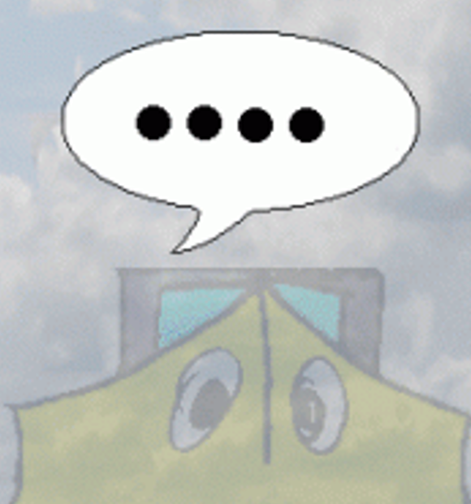
Dans la brume vous entendez ce signal:
  Navire de pêche
  Navire non maître sa manœuvre
  Navire pilote sans erre.

Slide 24
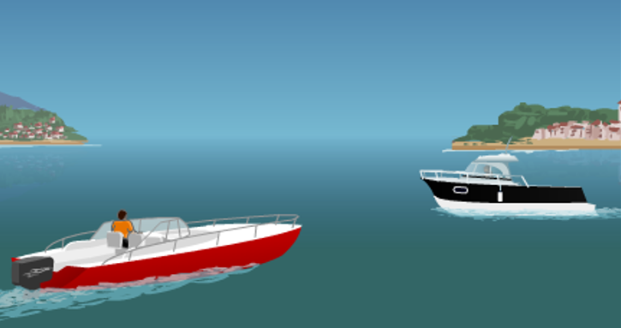
Lorsque deux navires à moteur font des routes qui se croisent, lequel doit s’écarter de la route de l’autre s’il y a un risque d’abordage ?
  Navire de pêche
  Navire non maître sa manœuvre
  Navire pilote sans erre.

Slide 25
l'importance de la tenue de quart à la passerelle est cruciale pour la sécurité et la navigation efficaces du navire.
  Vrai
  faux

Slide 26
L’un des responsabilités de l’officier de quart est maintenance des équipements de navigation.
  Vrai
  faux

Slide 27
La veille à la passerelle se fait de manière : auditive, électronique et visuelle.
  Vrai
  faux

Slide 28
L’objectif de la veille est de protéger le propriétaire du navire.
  Vrai
  faux

Slide 29
COLREG (RIPAM) contient des règles pour prévenir la pollution en mer.
  Vrai
  faux

